Slide 1

ПРОЕКТ НА PYQT6
Домашняя библиотека
Учёт книг, авторов и прочитанных страниц
[Имя Фамилия], [класс]
2026
Notes:
Здравствуйте. Меня зовут [имя]. Мой проект называется «Домашняя библиотека». Это настольная программа на Python и PyQt6 для учёта книг: что есть дома, что я читаю сейчас и что уже прочитано.

Slide 2
Зачем нужна программа
ПРОБЛЕМА
РЕШЕНИЕ
Дома много книг, и быстро забываешь, что прочитано, что начато и на какой странице остановился.
Отдельная программа, где книги, авторы и жанры хранятся в базе данных.
Бумажный список теряется, а таблица в Excel не считает прогресс и не строит статистику.
Журнал чтения сам считает прогресс, а календарь и диаграммы показывают, сколько прочитано за год.
Notes:
Идея появилась из простой проблемы: дома набирается много книг, и через какое-то время не помнишь, что уже прочитал, а что только начал. Список на бумаге теряется, Excel не умеет считать прогресс. Поэтому я сделал отдельную программу: в ней хранятся книги, авторы и жанры, ведётся журнал чтения и видно статистику.

Slide 3






Что умеет программа
Книги
Справочники
Журнал чтения
Добавить, изменить, удалить. Обложка, оценка, статус, заметки.
Авторы и жанры. Авторов можно править прямо в ячейках таблицы.
Сколько страниц прочитано в какой день. Прогресс считается сам.
Поиск и фильтры
Статистика
Файлы
По названию, автору, жанру, статусу и любимым книгам.
Счётчики, цель на год, диаграммы и календарь чтения.
Импорт и экспорт в CSV, отчёт в TXT, цитата дня из TXT.
Notes:
Коротко о возможностях. Книги можно добавлять, менять и удалять, у каждой есть обложка, оценка, статус и заметки. Есть справочники авторов и жанров. Журнал чтения: я записываю, сколько страниц прочитал в какой день, и программа сама считает прогресс. Есть поиск и фильтры, статистика с диаграммами и календарь. И работа с файлами: CSV и TXT.

Slide 4
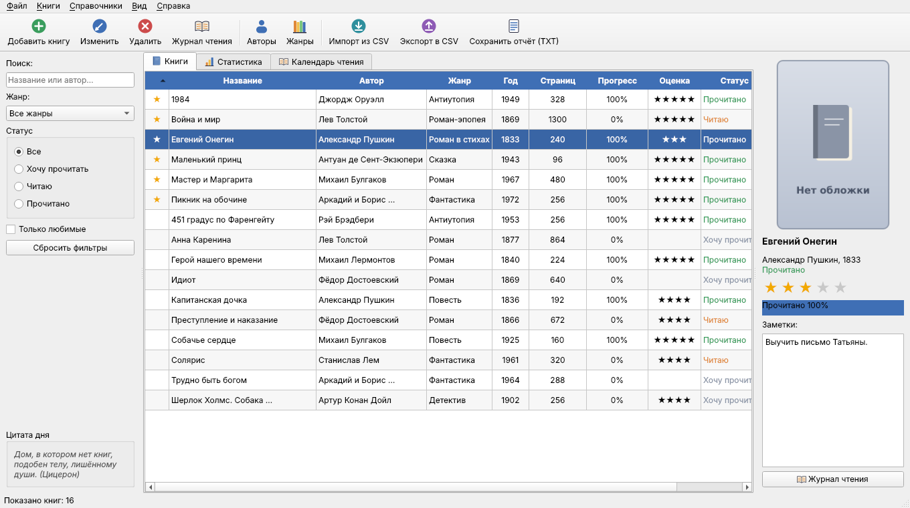
Главное окно
Слева
поиск, жанр, статус, любимые, цитата дня
В центре
таблица книг с сортировкой и три вкладки
Справа
обложка, оценка, прогресс и заметки
Notes:
Так выглядит главное окно. Сверху меню и панель инструментов. Слева поиск и фильтры: по жанру, статусу, только любимые. Внизу слева цитата дня, она берётся из текстового файла. В центре таблица книг, её можно сортировать по любому столбцу. Справа карточка выбранной книги: обложка, звёзды, полоса прогресса и заметки. Двойной щелчок открывает книгу на редактирование, правая кнопка мыши показывает меню.

Slide 5
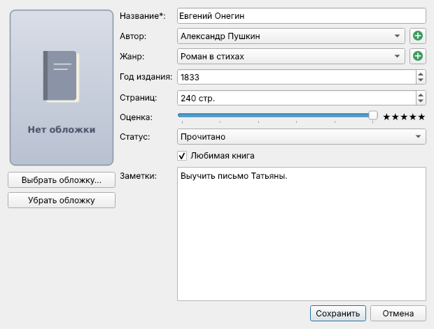
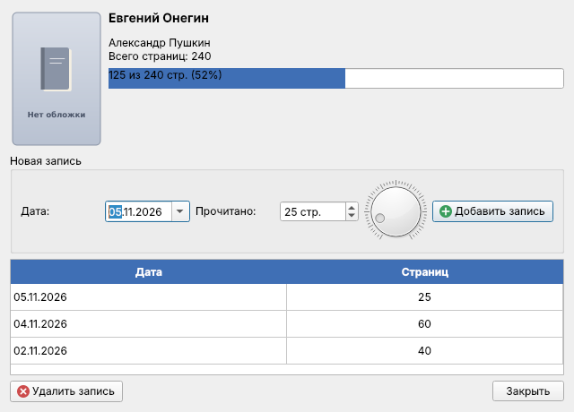
Семь форм
Главное окно
Карточка книги: добавление и изменение
Журнал чтения
Справочник авторов
Форма автора
Справочник жанров
О программе
Плюс заставка при запуске и стандартные диалоги: выбор файла, шрифта, цвета, ввод текста, сообщения.
Notes:
В программе семь окон. Главное окно, карточка книги для добавления и изменения, журнал чтения, справочник авторов, маленькая форма автора, справочник жанров и окно «О программе». Ещё есть заставка при запуске и стандартные диалоги Qt. Справа карточка книги: поля ввода, выпадающие списки, числовые поля, ползунок оценки, флажок. И журнал чтения: выбор даты, поле страниц и крутилка QDial, они связаны между собой.

Slide 6
Схема окон
«Добавить» или двойной клик по строке
Карточка книги
Главное окно
таблица книг
поиск и фильтры
карточка книги
вкладка статистики
календарь чтения
меню и кнопки
кнопка «Журнал чтения»
Журнал чтения
БД
library.db
кнопка «Авторы»
Справочник авторов
загрузка и изменение данных
кнопка «Жанры»
Справочник жанров
F1 или меню «Справка»
О программе
После закрытия любого окна главное окно заново читает данные из БД: refresh_all().
Notes:
Это схема окон. Слева база данных: главное окно загружает из неё книги и записывает изменения. В главном окне таблица книг, поиск и фильтры, карточка выбранной книги, вкладки статистики и календаря, меню и кнопки. Из главного окна открываются остальные окна. Кнопка «Добавить» или двойной клик по строке открывают карточку книги. Кнопка «Журнал чтения» открывает журнал. Кнопки «Авторы» и «Жанры» открывают справочники. F1 открывает окно «О программе». Когда любое окно закрывается, главное окно заново читает данные из базы, поэтому изменения сразу видны.

Slide 7
Схема базы данных
books
id | title | author_id | genre_id | year | pages | rating | status | favorite | cover | notes | added
authors
genres
readings
id | name | country | birth_year
id | name
id | book_id | date | pages
settings
Линии: внешние ключи. author_id и genre_id ведут к авторам и жанрам, book_id к книгам. Удалили автора или жанр: у книг станет «не указан». Удалили книгу: её журнал удалится сам. settings хранит цель на год, шрифт и цвет.
key | value
Notes:
Это схема базы данных, в ней пять таблиц. Главная таблица books, книги. В ней поля author_id и genre_id: это не имена, а номера автора и жанра из таблиц authors и genres. Это внешние ключи, линии показывают связи. Таблица readings, журнал чтения, ссылается на книгу через book_id. Если удалить автора, книги останутся, у них автор станет «не указан». Если удалить книгу, её записи журнала удалятся автоматически. Отдельная таблица settings хранит настройки: цель на год, шрифт и цвет.

Slide 8
Чтение, запись, изменение
Операция | SQL | Где в программе
Чтение | SELECT, LEFT JOIN, GROUP BY | таблица книг, справочники, статистика, календарь
Запись | INSERT INTO | новая книга, автор, жанр, запись журнала, импорт CSV
Изменение | UPDATE ... SET | редактирование книги, правка автора в ячейке, смена статуса
Удаление | DELETE FROM | книга вместе с журналом, автор, жанр, запись журнала
Все запросы с параметрами ?: значения передаются отдельно от текста запроса, это защита от SQL-инъекций. Весь SQL собран в одном файле database.py.
Notes:
С базой программа делает все четыре операции. Чтение: таблица книг собирается запросом с LEFT JOIN, чтобы к книге приклеить автора и жанр, а статистика считается через GROUP BY. Запись: новая книга, автор, жанр, запись журнала. Изменение: редактирование книги, правка автора прямо в ячейке, смена статуса. Удаление. Во всех запросах значения передаются через знак вопроса, это защита от SQL-инъекций. Весь SQL лежит в одном файле database.py, окна сами запросов не пишут.

Slide 9
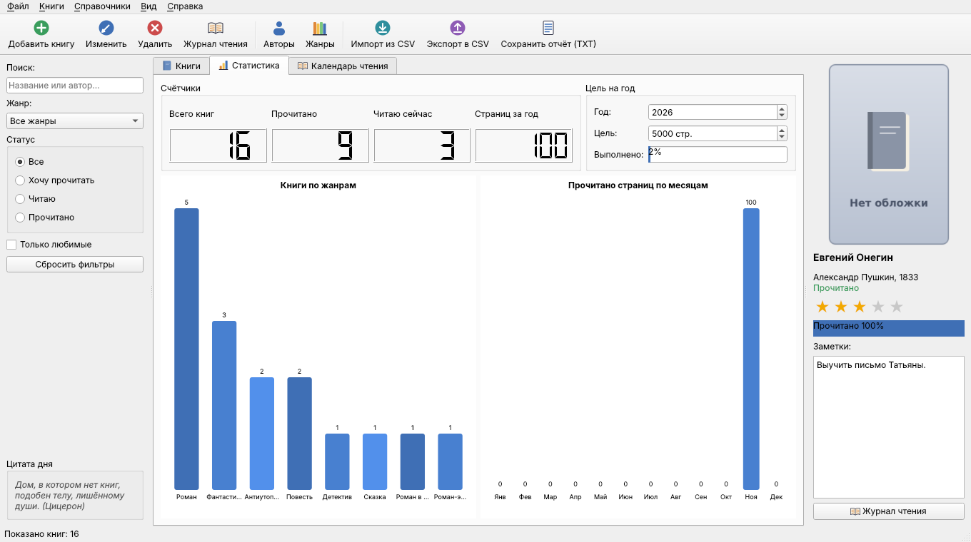
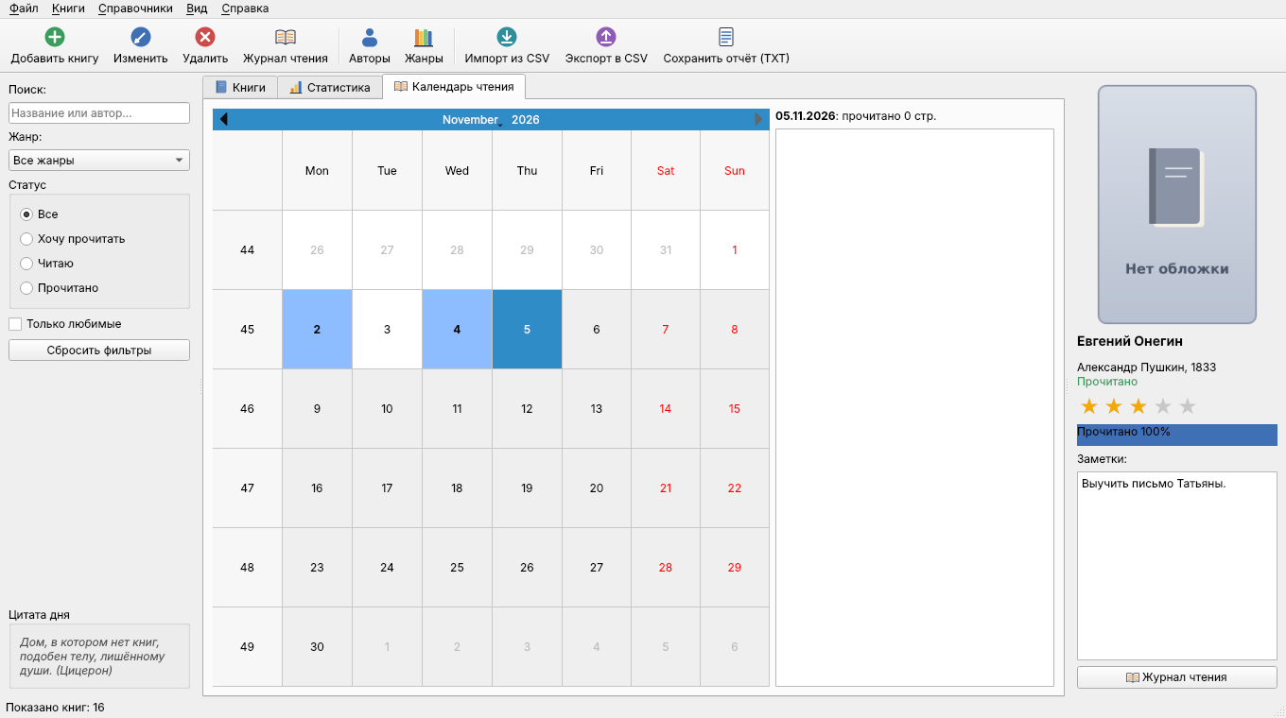
Статистика и календарь
Счётчики QLCDNumber, цель на год с полосой прогресса и две диаграммы, нарисованные вручную через QPainter.
QCalendarWidget подсвечивает дни, когда были записи в журнале. Выбрал день, и справа видно, что читалось.
Notes:
На вкладке «Статистика» счётчики: сколько всего книг, сколько прочитано, сколько читаю сейчас и сколько страниц прочитано за год. Можно поставить цель на год в страницах, полоса показывает выполнение. Диаграммы по жанрам и по месяцам я нарисовал сам через QPainter, без сторонних библиотек. На вкладке «Календарь» подсвечены дни, когда я что-то читал.

Slide 10
Применённые технологии
Требование | Как сделано
requirements.txt | PyQt6 и PyInstaller
Несколько форм | 7 окон
Изученные виджеты | кнопки, поля, списки, таблицы, флажки, переключатели, ползунок, вкладки
Дополнительные виджеты | календарь, QDial, QLCDNumber, QSplitter, заставка, свои виджеты на QPainter
Стандартные диалоги | QFileDialog, QMessageBox, QInputDialog, QFontDialog, QColorDialog
Картинки | логотип, заставка, иконки, обложки книг
Файлы txt и csv | цитата дня, примеры книг, импорт и экспорт CSV, отчёт TXT
Несколько таблиц в БД | 5 таблиц SQLite, связаны внешними ключами
Чтение, запись, изменение | SELECT, INSERT, UPDATE и DELETE
Исполняемый файл | LibraryApp.exe, PyInstaller --onefile
Notes:
Здесь по пунктам, как выполнены требования. Зависимости в requirements.txt. Семь форм. Все изученные виджеты и дополнительные: календарь, крутилка, цифровое табло, разделитель панелей, заставка и свои виджеты. Пять стандартных диалогов. Картинки. Текстовые файлы и CSV. Пять таблиц в базе с чтением, записью, изменением и удалением. И программа собрана в один exe.

Slide 11
Как устроен код
Запуск
Окно
Диалоги
Данные
Файл
main.py
main_window.py
book_dialog
author_dialog
reading_dialog
database.py
library.db
заставка, русский язык, открытие базы
меню, таблица, фильтры, вкладки
отдельные окна
весь SQL, CSV
рядом с exe
Окна не пишут SQL сами, они вызывают методы класса Database. Объект базы один: он создаётся в main.py и передаётся во все окна.
Кнопки связаны с функциями через сигналы и слоты: textChanged.connect(refresh_books)
Notes:
Код разделён на две части. Интерфейс: главное окно и диалоги. И данные: всё, что связано с базой, лежит в database.py. Окна не пишут SQL, они вызывают методы базы, например db.add_book. Объект базы создаётся один раз в main.py и передаётся во все окна. Кнопки и поля связаны с функциями через сигналы и слоты: например, когда меняется текст в поиске, сразу вызывается обновление таблицы.

Slide 12
Что происходит при «Добавить книгу»
1. Клик
2. Окно
3. Проверка
4. Запись
5. Обновление
add_book()
BookDialog
save()
db.add_book()
refresh_all()
кнопка «Добавить книгу» в главном окне
списки авторов и жанров читаются из БД
«Сохранить»: название не должно быть пустым
INSERT INTO books, затем commit()
новая книга в таблице, статистика пересчитана
Поиск работает так же: ввод текста (textChanged) вызывает refresh_books(), тот делает SELECT с LIKE и заново заполняет таблицу.
Удаление: подтверждение в QMessageBox, затем DELETE FROM books и обновление окна.
Notes:
Покажу, как программа работает внутри, на примере добавления книги. Первое: клик по кнопке вызывает функцию add_book в главном окне. Второе: открывается окно BookDialog, списки авторов и жанров загружаются из базы. Третье: при нажатии «Сохранить» вызывается save, она проверяет, что название не пустое. Четвёртое: метод базы add_book выполняет INSERT и commit, данные сохраняются в файл. Пятое: главное окно вызывает refresh_all и перечитывает данные, новая книга появляется в таблице. Поиск устроен так же: изменение текста вызывает обновление таблицы с запросом LIKE.

Slide 13
Сборка в один exe
--onefile, --windowed
BUILD_EXE.BAT
один файл LibraryApp.exe, без чёрного окна консоли
pyinstaller --onefile --windowed
--name LibraryApp
--icon images\app.ico
--add-data "images;images"
--add-data "data;data"
main.py
--add-data
картинки и CSV упакованы внутрь exe, при запуске распаковываются в папку sys._MEIPASS
База рядом с exe
временная папка удаляется, поэтому library.db и обложки хранятся рядом с exe
Notes:
Программа собрана в один exe с помощью PyInstaller, команда лежит в build_exe.bat. Ключ onefile делает один файл, windowed убирает консоль. Картинки и CSV упаковываются внутрь exe, а при запуске распаковываются во временную папку, путь к ней лежит в sys._MEIPASS. Функция resource_path в paths.py находит файлы и при обычном запуске, и в exe. А базу внутрь класть нельзя, временная папка удаляется, поэтому база создаётся рядом с exe.

Slide 14
Демонстрация
1
Добавить книгу с обложкой
2
Записать чтение в журнал
3
Открыть статистику и календарь
4
Переименовать автора в справочнике
5
Найти книгу поиском и фильтром
6
Экспорт в CSV и отчёт в TXT
Notes:
Теперь покажу программу вживую. Порядок: добавляю новую книгу и выбираю обложку. Открываю журнал чтения и записываю страницы, статус сам меняется на «Читаю». Показываю статистику и календарь. Открываю справочник авторов и меняю имя прямо в ячейке, оно меняется во всех книгах. Ищу книгу и включаю фильтр. В конце экспорт в CSV и сохранение отчёта.

Slide 15
Что можно добавить
поиск обложки по названию в интернете
резервную копию базы одной кнопкой
учёт книг, отданных друзьям почитать
Спасибо!
Готов ответить на вопросы
Notes:
Что можно добавить дальше: поиск обложки по названию в интернете, резервную копию базы одной кнопкой и учёт книг, которые я дал почитать друзьям. Спасибо за внимание, готов ответить на вопросы.

